Slide 1

Bachelier en Informatique de Gestion Web : principes de base Projet de Développement Web
Enseignement supérieur économique de type court
Code FWB : 7534 29 U32 D1, 7534 30 U32 D3
Code ISFCE : 4IWPB, 4IPW3

Slide 2
Table des matières
Généralités
Front-End
Back-End
01. Introduction au web
03. Outils
05. Format XML
06. Format JSON
12. Structure HTML
13. Formulaire HTML
14. Mise en forme CSS
15. Adaptabilité
17. Javascript
18. Bibliothèque jQuery
19. Composant Vue.js
21. Middleware PHP
22. Traitement du formulaire
23. Architecture MVC
24. Données SQL
25. Données NoSQL
27. Requête asynchrone

Slide 3

17. Javascript
Architecture
Variables et Typage
Structures de contrôle
Fonctions
Document Object Model
Évènements DOM-0
Évènements DOM-2

Slide 4
Architecture

Slide 5
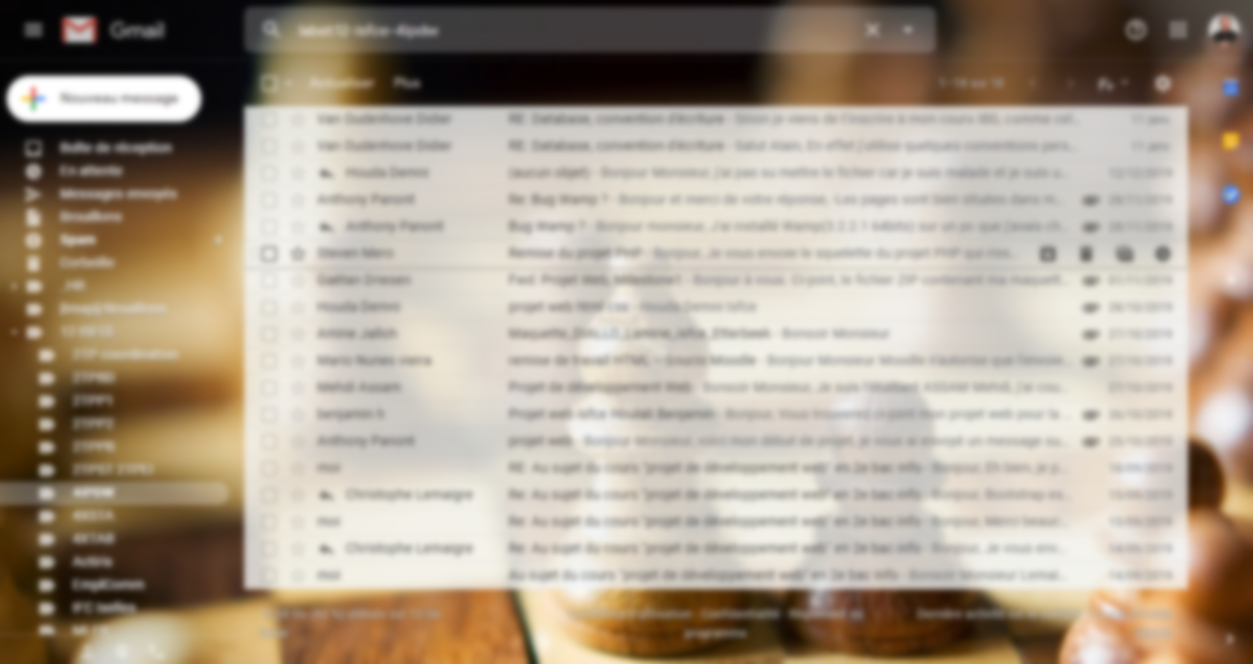
Exemples de page web javascriptée

Slide 6
Exemples d'utilisation du JavaScript
Exemple de base:
http://www-k12.atmos.washington.edu/~ovens/javascript/jseg28.html
Template
http://www.philippagregory.com/books
Animation
http://hereistoday.com/
http://the389.com/experiment/
http://mrdoob.com/projects/chromeexperiments/google_gravity/
http://gridster.net/demos/adding-widgets-dynamically.html
3D
http://shapejs.shapeways.com/creator/?li=devhome_main
http://mrdoob.github.com/three.js/examples/webgl_materials_cars.html
à mettre à jour

Slide 7
Références
Ressources
OpenClassRooms
w3schools
MDN
Developpez.com
CommentCaMarche.net
Outils:
JSBin: http://jsbin.com
JSFiddle: http://jsfiddle.net/
Rubular: http://rubular.com/
Chrome: Console debug

Slide 8
Emplacement du code
Dans une page HTML:
<script type="text/javascript">
var maVariable;
...
</script>
Dans un fichier externe:
<script type="text/javascript" src="script.js" />
Dans un attribut événement - A éviter !
<a onclick="var maVariable; ...">Accueil</a>

Slide 9
Emplacement du code
Remarque :
code JS exécuté par le navigateur séquentiellement à la lecture de la page web.
=> Attention à l'emplacement du code.

Slide 10


Emplacement du code : exo01
<html>
<head>
<title>Emplacement JS OK</title>
</head>
<body>
<div id="01">Bienvenue</div>
<script>
el = document.getElementById("01");
el.innerHTML = "Bonjour";
</script>
</body>
</html>
<html>
<head>
<title>Emplacement JS KO</title>
</head>
<body>
<script>
el = document.getElementById("01");
el.innerHTML = "Bonjour";
</script>
<div id="01">Bienvenue</div>
</body>
</html>

Slide 11
Code interne/externe : exo02
Créez une page HTML "exo02_alert_inline.html" contenant le script JS suivant : alert("Bienvenue sur mon site");
Migrer ce script dans un fichier "exo02_alert_outline.js" et faites y appel dans votre page HTML
Solution sur burotix.be

Slide 12
Variables et Typage

Slide 13
Typage dynamique
JavaScript : langage à typage dynamique
Type d'une variable défini au runtime
Type d'une variable changeable en cours d'exécution (comme en PHP)
Nom des variables
1er caractère : une lettre, "_" ou "$"
caractères suivants : alphanumériques, "_" ou "$"
Exemples:
var myvar = "mon texte d’initialisation";
// ...
myvar = 2;

Slide 14
Mots-clés : var, let, const, … ou rien
myvar = "hello";
scope global
redéclaration possible
var myvar_v = "hello";
scope global si déclaré globalement
scope local si déclaré localement
redéclaration possible
vieillot, à éviter
let myvar_l = "hello";
scope de bloc ( {…} )
redéclaration possible (sans let)
recommandé
const myvar_c = "hello";
scope de bloc ( {…} )
redéclaration impossible
recommandé

Slide 15
Scalaires : exo03
Boolean
type de valeurs possibles true ou false
Number
type qui représente un nombre
forme littérale pour un nombre entier en base décimale
let nombreEntier = 11;
forme littérale pour un nombre réel
const nombreReel = 11.435;
String
type qui représente une chaîne de caractères
forme littérale d’une chaine de caractères
let chaineCaracteres = "des caractères";

Slide 16
Tableaux : exo04
Forme littérale d’un tableau indexé
const tableau = [ "Premier élément", "Second élément" ];
Forme littérale d’un tableau associatif (dictionnaire)
const tableauAssociatif = { "cle1" : "valeur1", "cle2" : "valeur2" };
note: à l'origine de la norme JSON

Slide 17
Tableaux : exo04
// Initialisation
let monTableau2 = ["Pierre","Paul"];
// Ajouter un élément
monTableau2.push("Jacques");
// Lire un élément - Index commence à 0
const nom = monTableau2[2]; // Longueur du tableau
alert( "monTableau[2]=" + nom + "\n" +
"longueur monTableau2=" + monTableau2.length );
// Tableau associatif
let monTableau3 = {};
monTableau3["Lundi"] = "Soupe";
alert("monTableau3[Lundi]=" + monTableau3["Lundi"]);

Slide 18
Opérateurs
Opérateurs d'affectation
=
Opérateurs de calcul
+ - * / %
Opérateurs de comparaison
== > < >= <=
Opérateur de concaténation
+
Opérateurs logiques
! Négation
&& ET-logique
|| OU-logique

Slide 19
Structures de contrôle

Slide 20
Branchement : if, switch
Control "if"
if( condition )
{
...
}
else
{
...
}
Control "switch case" : exo15-07 const x = 50 ;
switch(x) {
case 1 :
alert('1');
break;
case 5 :
alert('5');
break;
default :
alert('default');
break;
}

Slide 21
Boucle : for, while
Boucle "for"
for( initialisation; condition; incrémentation )
{
...
}
Exemple
for(let i=0; i<5; i++)
{
alert('Itér n°' + i);
}
Boucle "while"
while( condition )
{
...
}
Exemple
let nombre = 0;
while( nombre < 10 )
{
nombre++;
}

Slide 22
Fonctions

Slide 23
Fonctions
Nom de la fonction
Déclaration de la fonction
Appel de la fonction
function nomFonction(arg1, arg2)
{
const c = 10;
const result;
result = (arg1 + arg2) * c;
return result;
};
Signature de la fonction
Corps de
la fonction
Variable locale
let a = 1;
let b = 2;
let res;
res = nomFonction(a, b);

Slide 24
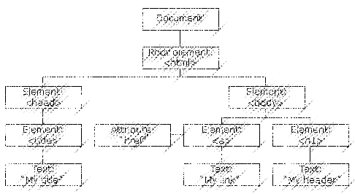
Document Object Model

Slide 25
Document Object Model
L’API du DOM (Document Object Model) permet d’accéder à une page Web et de manipuler son contenu, sa structure et ses styles.
DOM présente un document sous la forme d'un arbre de nœuds.
https://developer.mozilla.org/en-US/docs/DOM/DOM_Reference

Slide 26

Exemple

Slide 27
Objets du DOM
DOM Document
Nœud racine du document HTML
DOM Node
Arborescence du document HTML
DOM Element
Contenu d'un nœud DOM
p, div, a, table, …
DOM Attribute
Attribut d'un élément HTML
href, id, class, …

Slide 28
DOM Document
L'objet Document est l'élément racine d'un document (ex. page web, document XML)
Il hérite des méthodes et propriétés de l'objet Noeud (cf. slides suivants)

Slide 29
DOM Document - Méthode
getElementById(elementID)
Retourner l'élément ayant l'attribut id spécifié
Param : elementID : string
Return: un élément
Exemple:
let o = document.getElementById("demo");

Slide 30
DOM Document - Méthode
getElementsByTagName(tagName)
Retourner une collection d'éléments ayant le nom spécifié
Param : tagName: string
Return : liste d'éléments
Exemple:
var nl = document.getElementsByTagName("div");
for( var cle in nl )
{
alert( cle + ": " + nl[cle].id );
}

Slide 31
DOM Document - Méthode
querySelector(cssSelector)
Retourner l'élément répondant au sélecteur spécifié
Param : cssSelector : string
Return : un élément
Exemple :
document.querySelector(".exampleclass");

Slide 32
DOM Document - Méthode
querySelectorAll(cssSelector)
Retourne une collection d'éléments répondant au sélecteur CSS
Param : cssSelector: string
Return : liste d'éléments
Exemple:
document.querySelectorAll("div.red h1");

Slide 33
DOM Document - Méthode
createElement(nodeName)
Créer un élément et le retourner
Param : nodeName : string
Return : un élément
Exemple:
var btn = document.createElement("h1");

Slide 34
DOM Node
Représenter un nœud dans un document HTML
Il existe 12 types de nœuds HTML, dont:
Element
Attr
Text
Comment
https://developer.mozilla.org/en-US/docs/Web/API/Node.nodeType

Slide 35
DOM Node - Propriétés
textContent
Retourner le texte d'un nœud et de ses descendants

Slide 36
DOM Node - Méthode
appendChild(node)
Ajouter un nœud en tant que dernier enfant
Param : node : un nœud
Return : un nœud
Exemple 1 :
const d = document.createElement("div"); d.innerHTML = "je suis un nouvel élément"; const b = document.getElementsByTagName("body")[0]; b.appendChild(d);

Slide 37
DOM Node - Méthode
Que fait le code JS suivant ? Exemple 2
<div id="div1"> <p id="p1">This is a paragraph.</p> <p id="p2">This is another paragraph.</p> </div> <script> var para = document.createElement("p"); para.innerHTML = "This is not new."; var element = document.getElementById("div1"); element.appendChild(para); </script>
https://www.w3schools.com/js/js_htmldom_nodes.asp

Slide 38
DOM Node - Méthode
insertBefore(newNode, existingNode)
Ajouter un nœud juste avant le nœud enfant spécifié
Param : newNode: un noeud
Param : existingNode: un noeud
Return : un noeud

Slide 39
DOM Node - Méthode
Que fait le code JS suivant ? Exemple 3
<div id="div1"> <p id="p1">This is a paragraph.</p> <p id="p2">This is another paragraph.</p> </div> <script> var para = document.createElement("p"); para.innerHTML = "This is not new."; var element = document.getElementById("div1"); element.appendChild(para); var child = document.getElementById("p1"); element.insertBefore(para, child); </script>

Slide 40
DOM Node - Méthode
removeChild(node)
Supprimer le nœud enfant spécifié
Param : node : un nœud
Return : un nœud
Exemple :
var o=document.getElementById("myList");
o.removeChild(o.childNodes[0]);

Slide 41
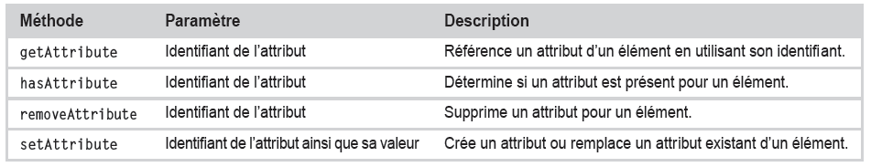
DOM Element
Manipuler les attributs

Slide 42
DOM Element - Propriétés
<n>.setAttribute(attrName,attrValue)
Ajouter l'attribut attrName avec la valeur attrValue au nœud <n>.
Param : attrName : le nom de l'attribut
Param : attrValue : la valeur de l'attribut
Exemple : Pour appliquer la classe "democlass" au premier élément H1 du document
document.getElementsByTagName("H1")[0]. setAttribute("class", "democlass");

Slide 43
DOM Element - Propriétés
previousElementSibling
Retourner le nœud élément "frère" précédent (du niveau identique au nœud courant)
nextElementSibling
Retourner le nœud élément "frère" suivant (du niveau identique au nœud courant)

Slide 44
DOM Element - Propriétés
Que fait le code JS suivant ? Exemple 4
<div id="div1"> <p id="p1">This is a paragraph.</p> <p id="p2">This is another paragraph.</p> </div> <script> var e = document.getElementById("p1"); var f = e.nextElementSibling; f.innerHTML = "This is a new text"; var g = f.previousElementSibling; g.innerHTML = "This is not a new text"; </script>

Slide 45
DOM Element - Propriétés
childElementCount
Retourner le nombre d’éléments enfants
firstElementChild
Retourner le premier élément enfant d'un noeud
lastElementChild
Retourner le dernier élément enfant d'un noeud
children
Retourner une collection (HTMLCollection) contenant les éléments enfants d'un élément

Slide 46
DOM Element - Propriétés
Que fait le code JS suivant ? Exemple 5
<div id="div1"> <p id="p1">This is a paragraph.</p> <p id="p2">This is another paragraph.</p> <p id="p3">This is a third paragraph.</p> </div> <script> var e = document.getElementById("div1"); var n = e.childElementCount; e.children[n-2].innerHTML = "this is new"; </script>

Slide 47
DOM HTML Element
innerHTML
Accéder ou remplacer complètement le contenu d’un élément par celui spécifié dans une chaîne de caractères.

Slide 48
DOM NodeList - Propriété
length
Retourner le nombre de noeud dans une collection

Slide 49


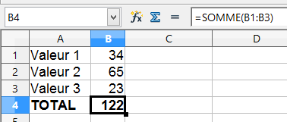
Application : tableur : exercice 21
Fichier : exo21_start.php
Développez un tableur en javascript … qui doit seulement faire l’addition de trois cellules.
Le total doit être remis à jour automatiquement si une des trois cellules est modifiée.
Notes:
Elaboré
http://jsbin.com/IjEceDIP/18/edit
Simple:
http://jsbin.com/itAqEmuT/2/edit

Slide 50
Application : le "div filler" : exo 22
Fichier : exo22_start.html
Affichez dans une alert la liste des id des div.
Créez par Javascript
un nouveau div à la fin du document
id : "nouveau"
innerHTML : "je suis un nouvel élément"
Faites que le bouton "ajouter" ajoute le contenu de l'input "ifContenu" au div "nouveau".

Slide 51


Sibling : exo 24
Fichier : exo24_start.html
Voici en image ce qui doit se passer quand on clique sur le bouton : inversion du contenu des deux div.

Slide 52
Évènement

Slide 53
Evènement : le focus
Propriété d'un élément ciblé
Un élément ciblé reçoit tous les événements de votre clavier.
Seulement <input>, <select>, <textarea> et <a> (et <button>)
Exemple : <input>
si vous cliquez dessus alors l'input possède le focus
si vous tapez des caractères sur votre clavier, alors vous les voyez s'afficher dans l'input en question.

Slide 54
Evènement : les types
Nom | Attribut | Action déclencheuse
Click | onclick | Click de souris sur un élément
Dblclick | ondblclick | Double click sur un élément
Focus | onfocus | L'élément reçoit le focus
Blur | onblur | L'élément perd le focus
Change | onchange | Le contenu d'un champ est modifié (élément SELECT RADIO)
Input |  | Taper un caractère dans un champ de texte
Select | onselect | Du texte est sélectionné (élément INPUT, TEXTAREA)
Keydown | onkeydown | Une touche est pressée
Keypress | onkeypress | Une touche de caractère est pressée
Keyup | onkeyup | Une touche est relâchée
Nom | Attribut | Action déclencheuse
Load | onload | La page ou l'image est chargée
Unload | onunload | L'utilisateur sort de la page
Resize | onresize | La taille de la fenêtre est réajustée
Mousedown | onmousedown | Le bouton de la souris est pressé
Mousemove | onmousemove | La souris est bougée
Mouseout | onmouseout | La souris sort d'un élément
Mouseover | onmouseover | La souris survole un élément
Mouseup | onmouseup | Le bouton de la souris est relaché
Error | onerror | Si une erreur apparaît lors du chargement de la page, d'une image...

Slide 55
Evènement & HTML
Méthode historique mais pédagogique
Attribut spécifique à placer dans chaque élément soumis à un évènement
Exemple
<button onclick=”maFunction()”>
…
</button>
Exemple avec this
<button onclick="alert('Voici le contenu de l\'élément que vous avez cliqué :\n\n' + this.innerHTML);">
Cliquez-moi !
</button>

Slide 56
Evènement : exo 26
Fichier : exo26_start.php
Start : l'utilisateur peut appuyer sur "validate" même avec l'input non rempli.
Solution : vérifier que l'utilisateur a bien renseigné une adresse mail dès qu'il clique sur le bouton "validate".
Tuyau : onblur
Notes:
Solution 1 : http://jsbin.com/umivew/10/edit
Solution 2: http://jsbin.com/umivew/42/edit

Slide 57
Conflit entre évènements : exo 27
Déterminez dans le code ci-dessous si l'utilisateur atterrira sur le site indiqué ou non.
C-à-d : A votre avis, cliquer sur le lien revient-il
À suivre le lien ?
À exécuter le code JS ?
À faire les deux ? Mais alors, dans quel ordre ?
Déduisez-en le sens de return.
<a href="http://www.burotix.be" onclick="alert('Clic !'); return false;"> Lien vers burotix.be </a>
Notes:
Solution 1 : http://jsbin.com/umivew/10/edit
Solution 2: http://jsbin.com/umivew/42/edit

Slide 58
Évènement & DOM-0

Slide 59
DOM-0 par l'exemple
<button id="clickme">
Cliquez-moi !
</button>
…………
<script>
var element = document.getElementById('clickme');
element.onclick = function() {
alert("Vous m'avez cliqué !");
};
</script>
HTML
propriété
JS
On récupère tout d'abord l'élément HTML dont l'ID est "clickme";
On accède ensuite à sa propriété onclick à laquelle on assigne une fonction anonyme ;

Slide 60
DOM-0 par le principe
On définit les événements non plus dans le code HTML mais directement en JavaScript.
Un évènement de chaque événement standard se traduit par une propriété dudit élément dont le nom est précédé par les deux lettres « on ».
Cette propriété prend pour valeur
soit le nom d'une fonction
soit une fonction anonyme avec un code fourni immédiatement

Slide 61
DOM-0 : évaluation
+
Pratique et simple
-
Vieux (sic)
Impossible de créer plusieurs fois le même événement

Slide 62
Evènement & DOM-2

Slide 63
DOM-2 par l'exemple
<button id="clickme">
Cliquez-moi !
</button>
…………
<script>
var element = document.getElementById('clickme');
element.addEventListener("click", function() {
alert("Vous m'avez cliqué !");
});
</script>
HTML
méthode
JS
On récupère l'élément HTML dont l'ID est "clickme";
On utilise la méthode addEventListener() avec comme paramètres
nom de l'événement (sans les lettres « on ») ; p.ex.: "click"
fonction à exécuter (nommée ou anonyme);

Slide 64
DOM-2 par l'exemple, une alternative
<button id="clickme">
Cliquez-moi !
</button>
…………
<script>
var element = document.getElementById('clickme');
var monEvenement = function() {
alert("Vous m'avez cliqué !");
};
element.addEventListener( "click" , monEvenement );
</script>
HTML
JS

Slide 65
DOM-2 : évaluation
+
Création multiple d'un même évènement
Gestion de l'objet event.
A utiliser surtout lors de l'intégration de librairies multiples au sein de votre site web !
-
Lourdeur du code

Slide 66
Évènements multiples
<button id="clickme">
Cliquez-moi !
</button>
…………
<script>
var element = document.getElementById('clickme');
// Premier événement click
element.addEventListener('click', function() {
alert("Vous m'avez cliqué ! Et de un ! ");
});
// Deuxième événement click
element.addEventListener('click', function() {
alert("Vous m'avez cliqué ! Et de deux ! ");
});
</script>
Ordre de déclenchement aléatoire, fonction du navigateur.
Peut-être dans l'ordre de création (mais pas sûr)

Slide 67
Suppression d'un évènement
Méthode removeEventListener()
// On crée l'événement
element.addEventListener('click', myFunction);
// On supprime l'événement
// en lui repassant les mêmes paramètres
element.removeEventListener('click', myFunction);
cf exo28

Slide 68
Propagation d'un évènement : capture or bubbling ?
<div>
<button> Du texte ! </button>
</div>
Si on attribue
un événement click à <div>, et
un événement click à <button>,
Si on clique sur "Du texte !" …
Quel événement se déclenchera-t-il en premier ?

Slide 69
Propagation d'un évènement : capture or bubbling ? Réponse.
<div>
<button>Du texte !</button>
</div>
Mode capture :
d'abord l'événement du <div> est activé
ensuite celui du <button>
Mode bubbling :
d'abord l'événement du <button> est activé
ensuite celui du <div>
Par défault : bubbling

Slide 70
Propagation d'un évènement : exo30
<div id="capt1">
<span id="capt2">capture</span>
</div>
<div id="boul1">
<span id="boul2">bouillonnement</span>
</div>
<script>
var capt1 = document.getElementById('capt1'),
capt2 = document.getElementById('capt2'),
boul1 = document.getElementById('boul1'),
boul2 = document.getElementById('boul2');
capt1.addEventListener('click', function() {
alert("événement div déclenché.");
}, true);
capt2.addEventListener('click', function() {
alert("événement span déclenché.");
}, true);
boul1.addEventListener('click', function() {
alert("événement div déclenché.");
}, false);
boul2.addEventListener('click', function() {
alert("événement span déclenché.");
}, false);
</script>
La méthode addEventListener comporte un troisième paramètre, de type boolean :
True si mode capture
False si mode bubbling (par défaut)

Slide 71
Objet "Event"

Slide 72
L'objet "Event"
Utilité : Fournir les informations sur l'événement déclenché, par ex. :
touches enfoncées
coordonnées du curseur
élément qui a déclenché l'événement, …
Accessible seulement
lorsqu'un événement est déclenché
via une fonction exécutée par l'événement concerné

Slide 73
L'objet "Event"
Exemple:
element.addEventListener('click', function(e) {
// Affiche le type de l'événement (click, etc.)
alert(e.type);
});
Argument « e » : référence vers l'objet « Event ».

Slide 74
L'objet "Event" : propriétés
type
type de l'événement (click, mouseover, etc.)
target
élément déclencheur de l'événement
clientX, clientY
position du curseur
keyup, keydown
touche quelconque frappée
keypress
touche textuelle frappée

Slide 75
Évènement souris : exo 31
Question : Que fait ce code JavaScript ?
<img id="target" src="logo103x90-V6-beige_bg.png"> … target.addEventListener( "click", function() {
// Ce code-ci ne sera exécuté qu'au "click" !
mip = {
top : Math.floor(Math.random()*hauteur),
left : Math.floor(Math.random()*largeur)
};
target.setAttribute( "style", mip_style(mip) )
// fin du code évènementiel
});

Slide 76
Évènement clavier : exo 33
Question : Que fait ce code JavaScript ?
<div id="lumiere"> <textarea id="target"></textarea> </div> … $(function() { $('#target').keydown(function(){ $('#lumiere').css('background-color', 'green'); }); $('#target').keyup(function(){ $('#lumiere').css('background-color', 'white'); }); });

Slide 77
Formulaire

Slide 78
Formulaire : Attribut : .value, .checked
Accéder à la valeur d'un élément
input
radio
checkbox
select/option
Exemples
document.getElementById('nom').value;
Lit le nom de l'utilisateur.
document.querySelector( 'input[type="radio"][name="sexe"]#H' ).checked
Lit l'état du bouton de type radio, de nom "sexe" et d'id H
Renvoie true si le bouton est sélectionné, sinon false.
Code HTML
Nom d'utilisateur <input type="text" id="nom"> Sexe H <input type="radio" id="H" name="sexe" value="H"> F <input type="radio" id="F" name="sexe" value="F">

Slide 79
Formulaire : Attribut : .value
Accéder à la valeur d'un élément
input
radio
checkbox
select/option
Exemples
document.getElementById('fonction').value
Lit l'élément sélectionné dans la liste déroulante.
document.getElementById('fonction').value = 'retraite'
Sélectionne Retraité dans la liste déroulante.
Code HTML
Fonction <select id="fonction"> <option value="etudiant"> Etudiant </option> <option value="ingenieur"> Ingénieur </option> <option value="enseignant"> Enseignant </option> <option value="retraite"> Retraité </option> </select>

Slide 80
Formulaire : exo 41
Écrire dans un champ input
$('input#nom').val('Michel');
Écrire dans un champ password
$('input#pass').val( 'CeciEstMonMotDePasse' );
Imposer une sélection dans une liste
$('#fonction').val('retraite');
Imposer une sélection dans une radio
$('input:radio').val(['H']);
Lire une sélection dans une radio
alert("H selected ? " + $('input:radio#H:checked').val());
alert("F selected ? " + $('input:radio#F:checked').val());

